Slide 1
پروژه دبران
ایلیا میرزایی
امیر مهدی شادمان

Slide 2
آشنایی با موضوع پروژه
این پروژه در رابطه با برسی و سنجش کیفیت صدای انتقالی در تماس تلفنی میباشد.
این پروژه بیش از این که یک پروژه پیاده سازی باشد، یک پروژه تحقیقاتی است.
این موضوع در حوزه کیفیت سنجی تماس، جدید است و شاهد نرم افزار مشابه نیستیم.
در ادامه به راهکارها، ایده ها، و مراحل پیاده سازی این پروژه خواهیم پرداخت.

Slide 3

مرحله اول : تحقیق
در فاز اول این پروژه ما شروع به تحقیق در رابطه با متغیر هایی که در کیفیت تماس نقش دارند کردیم. به دلیل وجود متغیر های زیاد در این حوزه، زمان نسبتا زیادی صرف پیدا کردن چند متغیر اصلی و کلیدی شد.
فاز دوم تحقیقات در رابطه با ایجاد محیط توسعه زبان و همچین آموزش خود زبان بود که این مرحله هم زمانبر بود.
در تحقیقات به پارامتر هایی مانند POLQA, PESQ برخورد کردیم که به دلیل پیچیدگی خیلی بالا ، کتابخانه ای برای آنها طراحی نشده است.
سپس این ایده خلاقانه را مد نظر قرار دادیم که با ضبط قسمتی از صدای تماس ، با استفاده از کتابخانه های سوم شخص به تحلیل کیفیت این صدا بپردازیم اما مشکلی اساسی صد راه شد و آن این بود که در اندوید های ورژن جدید به دلیل ویژگی های امنیتی، قابلیت ضبط صدای مکالمه حذف شده است.
پس از آن با مشورت با استاد درس و کمک مدرسین محترم به سراغ تحقیق در مورد پارامتر هایی رفتیم که به طور غیر مستقیم روی کیفیت شبکه تاثیر گذار هستند.
پس از موفقیت در اجرای پروژه فاز جدیدی آغاز شد که به دلیل مشکلات و نتایج آزمایشات بود؛ زیرا پس از هر آزمایش مفاهیم جدید در ذهن شکل میگرفت که برای شفاف سازی نیاز به جستجو داشت.

Slide 4
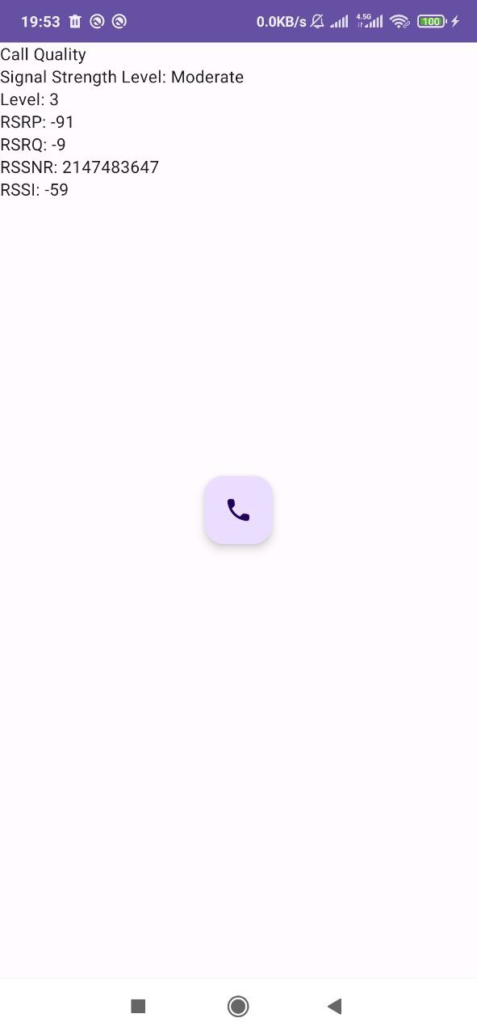
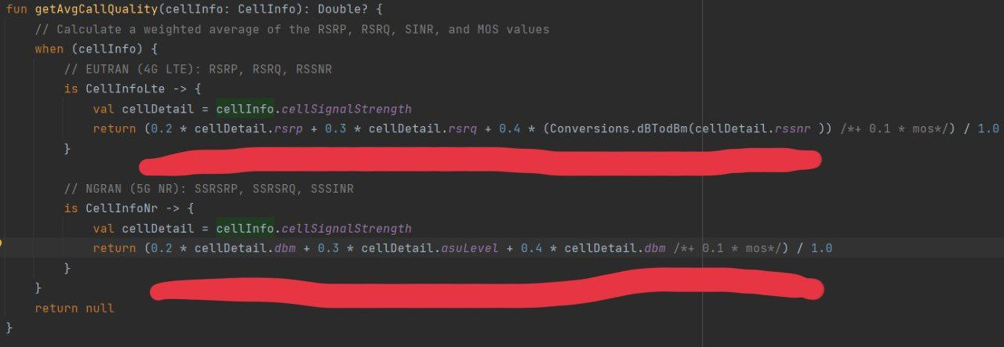
مرحله دوم : نسخه اولیه برنامه
پس از چندین مرحله آزمایش، نسخه اولیه برنامه آماده شد. در این مرحله موارد مطرح شده در خواسته های پروژه پیاده سازی شده بود.
در این نسخه کیفیت تماس توسط پارامتر های زیر تعین میگردد:
RSRP : قدرت سیگنال دریافت شده منبع
RSRQ : کیفیت سیگنال دریافت شده منبع
RSSI : شاخص قدرت سیگنال
SNR : سیگنال به نویز سیگنال منبع
Signal Strength Level : قدرت سیگنال نرمالایز شده در چهار حالت(poor,moderate,good,unknown)
Total Call Quality: یک فرمول کیفی وزن دار که نتیجه جستجو و تحقیق بوده و برای هر دو نسل 4G و 5G پیاده سازی شده است(بخش 5G امتیازی است). تصویر این دو فرمول را در زیر میبینیم:

Slide 5
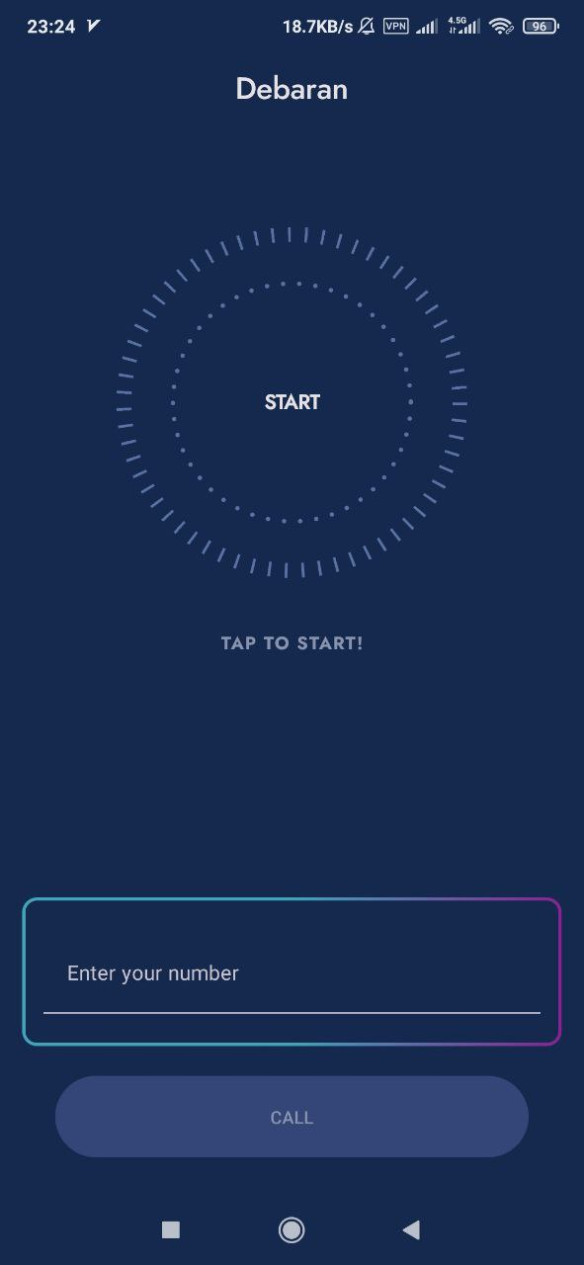
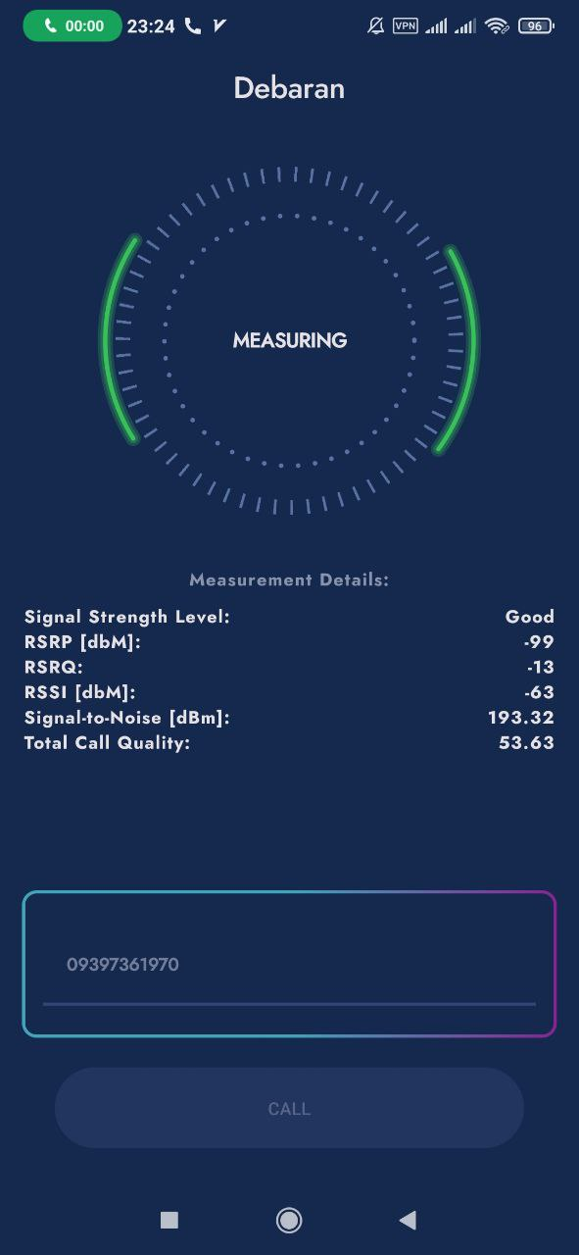
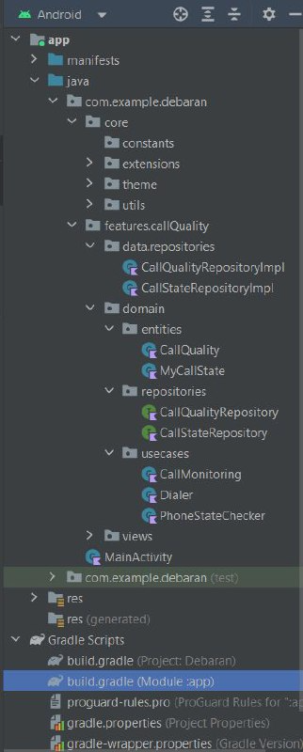
مرحله سوم : بهبود
پس از اتمام مرحله قبل، ما تصمیم گرفتیم که یک Ui/Ux بسیار زیبا برای این برنامه طراحی کنیم. طراحی رابط کاربری جزو اهداف پروژه نبوده و به صورت امتیازی انجام شده است.
همچنین تمامی کد های این برنامه طبق معماری های تمیز و دیزاین پترن انجام شده است.
همچنین پیاده سازی این برنامه هم برای شبکه نسل چهار و هم شبکه نسل پنجم انجام شده است.

Slide 6
سخن نهایی و جمع بندی
لیست کار های انجام شده:
تحقیقات بر روی موضوع گفته شده
تهیه و تدوین اطلاعات
انجام پروژه
انجام پروژه حتی برای تکنولوژی نسل 5 (امتیازی)
رابط کاربری ساده و ظاهر قوی (امتیازی)
کامنت گذاری در پروژه (امتیازی)
استفاده از معماری تمیز (امتیازی)
استفاده از الگو های طراحی کد (امتیازی)
با تشکر و قدردانی از استاد گرامی و تمامی کمک مدرسین محترم درس، بابت راهنمایی و صرف وقت.

